Slide 1
概率论与数论统计
(十一)
主讲: 张敏
Email:mzhang@sei.ecnu.edu.cn

Slide 2
第四章 随机变量的数字特征
§ 1 数学期望
§ 2 方差
§ 3 几种重要随机变量的数学
期望和方差
§ 4 协方差及相关系数
§ 5 矩

Slide 3
§ 1 数学期望
第四章 随机变量的数字特征
数学期望的定义
随机变量函数的数学期望
数学期望的性质

Slide 4
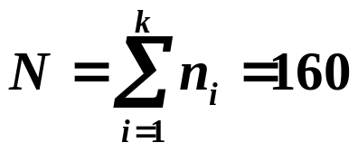
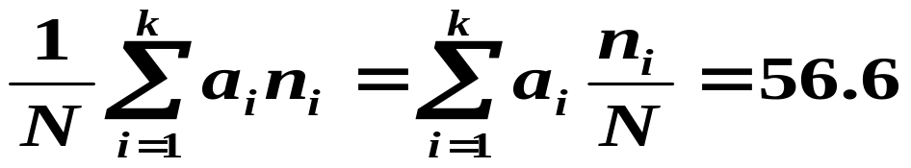
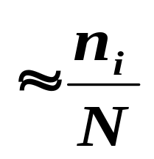
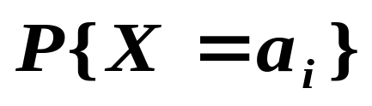
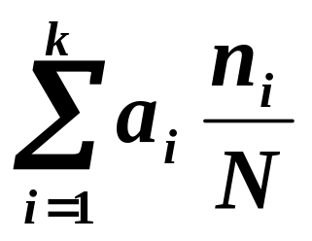
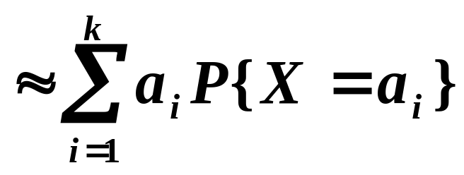
例1
§1 数学期望
第四章 随机变量的数字特征
我们有N个人参加概率考试，其中有n_{i}个人为a_{i}分，i=1,2,3,…,k,具体如下表,求平均成绩.
i | 1 | 2 | 3 | 4 | 5 | 6 | 7 | 8 | 9
n_{i} | 2 | 12 | 27 | 37 | 28 | 27 | 13 | 11 | 3
a_{i} | 92 | 86 | 74 | 63 | 54 | 45 | 36 | 24 | 18
解：
总人数为
平均成绩为：
若用X表示成绩，则

Slide 5
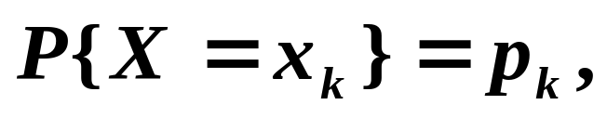
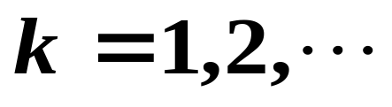
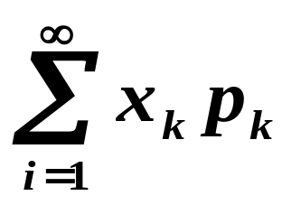
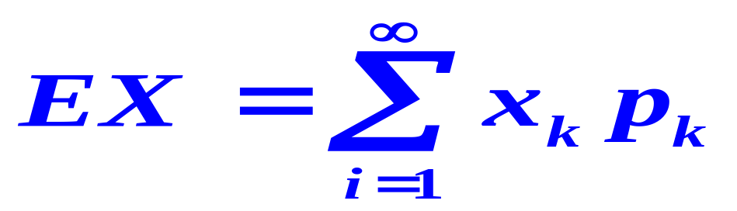
一、数学期望定义
§1 数学期望
第四章 随机变量的数字特征
1） 离散型
设离散型随机变量X的分布律为：
若级数 绝对收敛，则称随机变量
X 的数学期望存在，记作 EX，
且
数学期望也称为均值。

Slide 6
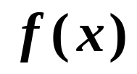
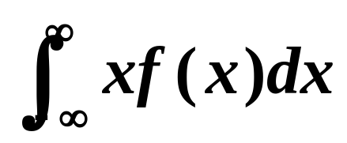

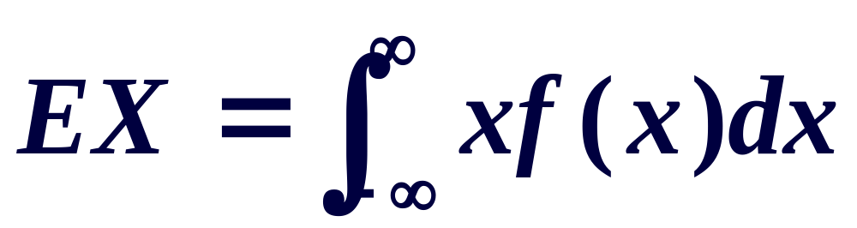
2）连续型
§1 数学期望
第四章 随机变量的数字特征
设连续型随机变量X的概率密度为 ，
若积分 绝对收敛，则称积分
的值为X的数学期望。
记为

Slide 7
说 明
第四章 随机变量的数字特征
§1 数学期望
(
1
)
X
的数学期望刻划了
X
变化的平均值．
(
2
)
由于随机变量
X
的数学期望表示的是随
机变
量
X
变化的平均值。
∞
∑
因此，只有当级数
x
p
绝对收敛时，才能
n
n
n
=
1
∞
∞
∑
∑
保证级数
x
p
的和与其级数
x
p
的求
n
n
n
n
n
=
1
n
=
1
和顺序无关．

Slide 8
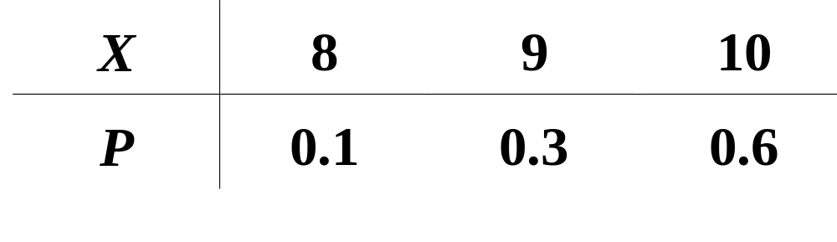
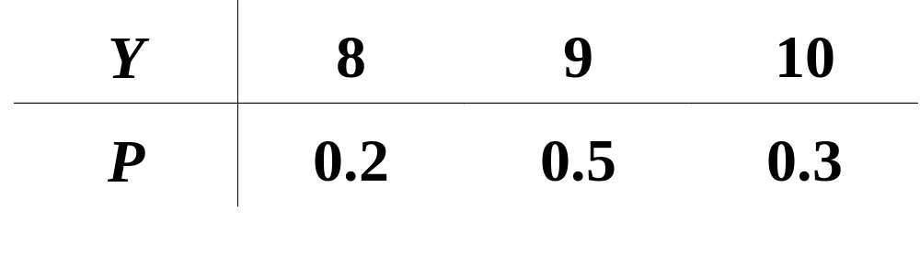
例2
§1 数学期望
第四章 随机变量的数字特征
甲、乙两人射击，他们的射击水平由下表给出：
X
：甲击中的环数；
Y
：乙击中的环数；
试问哪一个人的射击水平较高？

Slide 9
§1 数学期望
第四章 随机变量的数字特征
解：
甲、乙的平均环数可写为
因此，从平均环数上看
，甲的射击水平
要比乙的好．

Slide 10
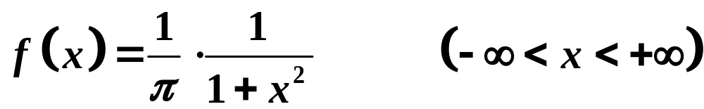
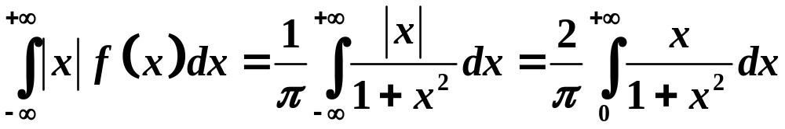
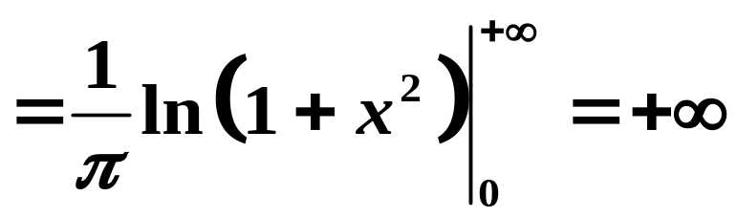
例3
§1 数学期望
第四章 随机变量的数字特征
设随机变量
X
服从
Cauchy
分布
，其密度函数为
由于
+∞
(
)
这表明积分
∫
xf
x
dx
不绝对收敛，
因而
EX
不存在．
−
∞

Slide 11
§1 数学期望
第四章 随机变量的数字特征
例 4
设离散型随机变量 X 的分布律为：
X 0 1 2
P 0.1 0.2 0.7
设离散型随机变量X的分布律为：
X 0 1 2
P 0.7 0.2 0.1
此例说明了数学期望更完整地刻化了X 的均值状态。

Slide 12
§1 数学期望
第四章 随机变量的数字特征
例 5
按规定，火车站每天8:00~9:00, 9:00~10:00都恰有一辆客车到站，但到站的时刻是随机的，且两者到站的时间相互独立，其规律为：
到站时间 8:10,9:10 8:30,9:30 8:50,9:50
概率 1/6 3/6 2/6
(1) 旅客8:00到站，求他候车时间的数学期望。
(2) 旅客8:20到站，求他候车时间的数学期望。

Slide 13

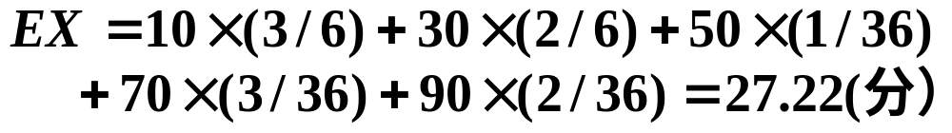
§1 数学期望
第四章 随机变量的数字特征
解：
设旅客的候车时间为X（以分记）
(1) 旅客8：00到达
X 10 30 50
X 的分布律为
P 1/6 3/6 2/6
（2）旅客8：20到达
X 的分布率为
X 10 30 50 70 90
P 3/6 2/6 (1/6) (1/6) (3/6) (1/6) (2/6) (1/6)

Slide 14
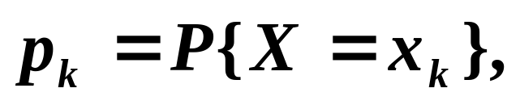
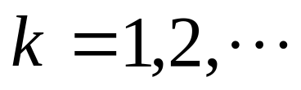
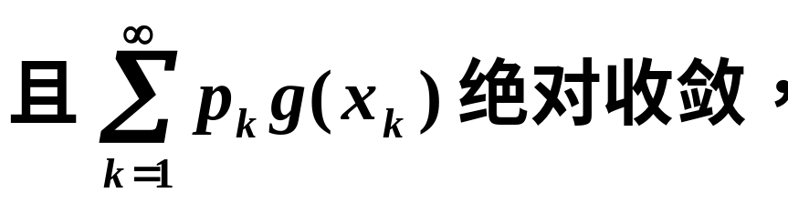
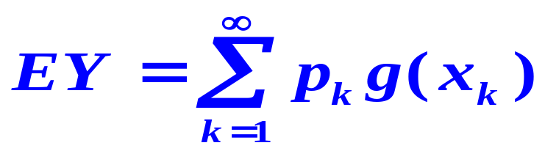

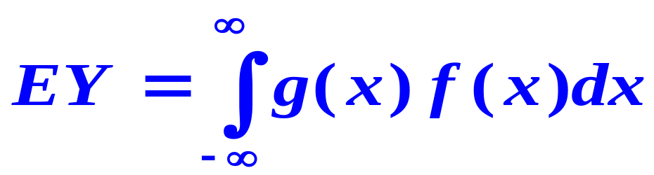
二、随机变量函数的数学期望
§1 数学期望
第四章 随机变量的数字特征
定理 1：
设 Y =g( X ), g( x ) 是连续函数，
（1）若 X 的分布律为
则
(2)若 X 的概率密度为 f ( x )，
则

Slide 15

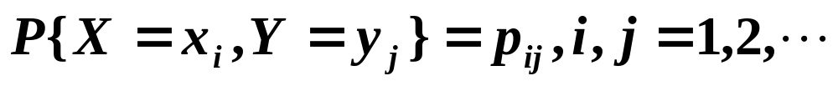

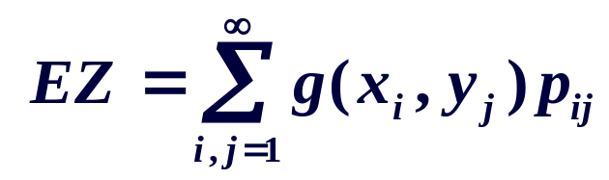
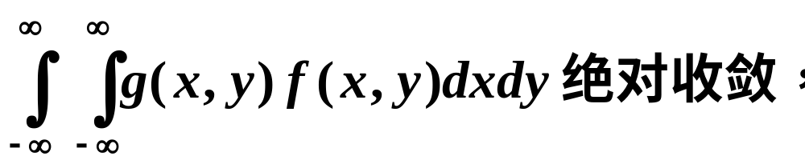
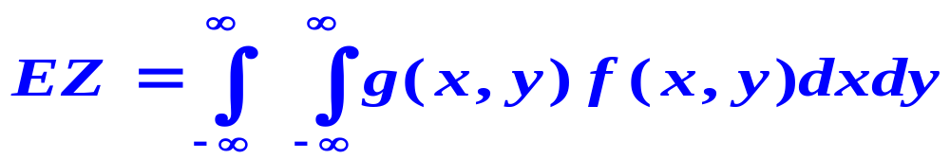
§1 数学期望
第四章 随机变量的数字特征
定理 2：
若(X, Y)是二维随机变量，
g ( x , y) 是二元连续函数，
(1) 若 ( X, Y ) 的分布律为
则
(2) 若(X ,Y)的概率密度为 f ( x , y ) ，且
则

Slide 16
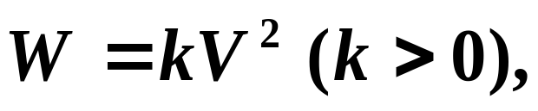
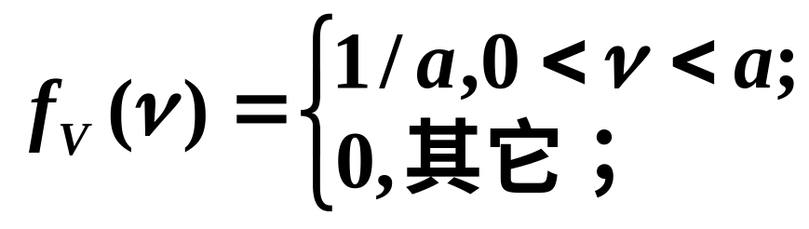
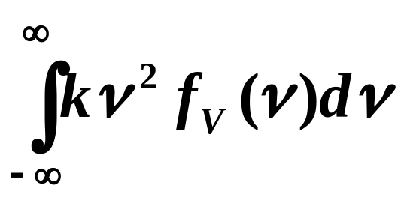
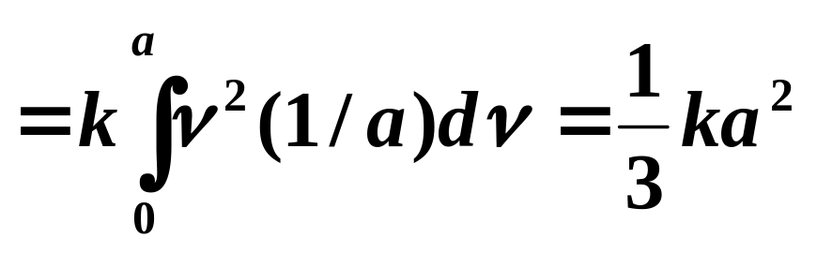
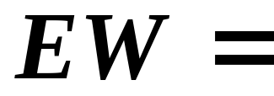
§1 数学期望
第四章 随机变量的数字特征
例 6
设风速V在 ( 0,a )上服从均匀分布，又设飞机机翼受
到的正压力 W 是 V 的函数：
求EW.
解：

Slide 17
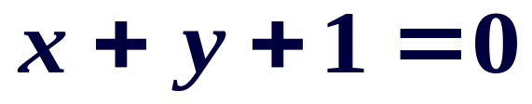
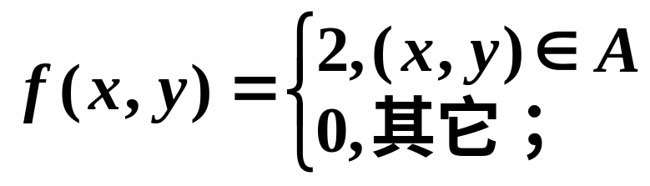



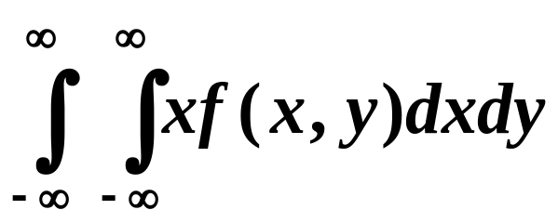
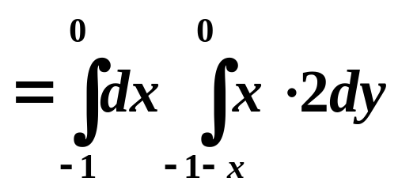
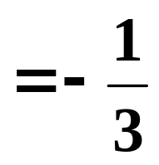

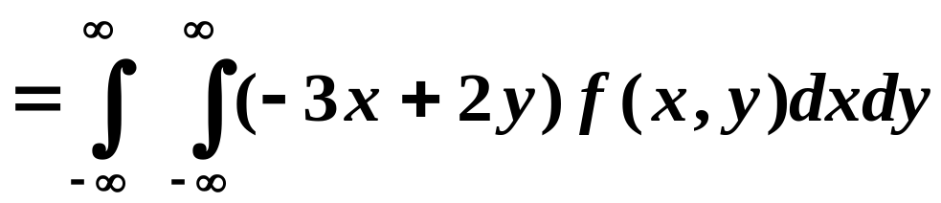

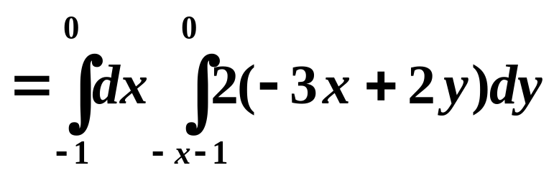
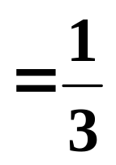
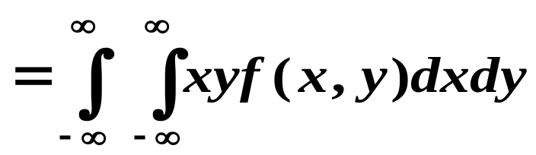
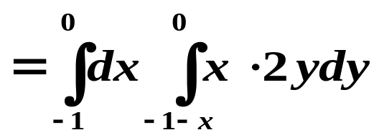
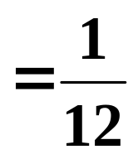

§1 数学期望
第四章 随机变量的数字特征
例 7
设(X,Y)在区域A上服从均匀分布，其中A为x轴,
y 轴和直线x+y+1=0所围成的区域。求EX，
E(-3X+2Y)，EXY。
解：

Slide 18
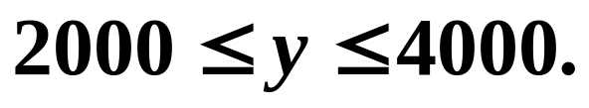
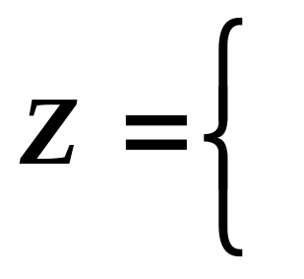
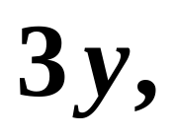
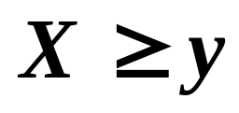
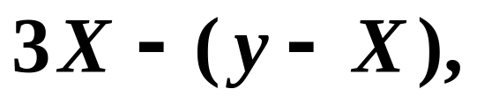
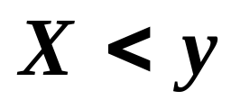
§1 数学期望
第四章 随机变量的数字特征
例8 国际市场上每年对我国某种出口商品的需求量
是随机变量 X（吨），X ~ U[2000,4000]，每售出这
种商品一吨，可为国家挣得外汇3万元，但销售不出
而囤积在仓库，则每吨需浪费保养费1万元。问需要
组织多少货源，才能使国家收益最大。
解：
设 y 为预备出口的该商品的数量，则
用 Z 表示国家的收益（万元）

Slide 19








§1 数学期望
第四章 随机变量的数字特征
例8(续）
下面求 EZ，并求 y 使 EZ 达到最大 值，
即，组织3500吨此种商品是最佳的决策。

Slide 20







三、数学期望的性质
§1 数学期望
第四章 随机变量的数字特征
4
)
若
X
,
Y
独立，则
EXY
=
EXEY
.

Slide 21
第四章 随机变量的数字特征
例 9
对N个人进行验血，有两种方案：
（1）对每人的血液逐个化验，共需 N 次化验；
（2）将采集的每个人的血分成两份，然后取其
中的一份，按k个人一组混合后进行化验（设N是
k的倍数），若呈阴性反应，则认为k个人的血都
是阴性反应，这时k个人的血只要化验一次；如
果混合血液呈阳性反应，则需对k个人的另一份
血液逐一进行化验，这时k个人的血要化验k+1次;

Slide 22




§1 数学期望
第四章 随机变量的数字特征
例 9 （续）
假设所有人的血液呈阳性反应的概率都是p，且各
次化验结果是相互独立的。
试说明适当选取 k 可使第二个方案减少化验次数。
解：设 X 表示第二个方案下的总化验次数，
表示第 i 个组的化验次数，则

Slide 23














第四章 随机变量的数字特征
§1 数学期望
q
=
1
−
p
.
只要选 k 使
即
就可使第二个方案减少化验次数；
当q已知时，

Slide 24
第四章 随机变量的数字特征
§1 数学期望
就可使化验次数最少。
例如：当p=0.1，q=0.9时，可证明k=4可使最小；这时，
工作量将减少40%.

Slide 25








§1 数学期望
第四章 随机变量的数字特征
例10 一民航送客载有20位旅客自机场开出，旅客
有10个车站可以下车，如到达一个车站没有旅客
下车就不停车。以X表示停车的次数。求EX（设
每个旅客在各个车站下车是等可能的，并设各旅
客是否下车相互独立）。
解：

Slide 26






§1 数学期望
第四章 随机变量的数字特征
例11 对产品进行抽样，只要发现废品就认为这批产品不合格，并结束抽样。若抽样到第 n 件仍未发现废品则认为这批产品合格。假设产品数量大，抽查到废品的概率是 p，试求平均需抽查的件数。
解：
设X为停止检查时，抽样的件数，
则 X 的可能取值为1, 2, … , n，且

Slide 27







§1 数学期望
第四章 随机变量的数字特征

Slide 28



第四章 随机变量的数字特征
例12 用某台机器生产某种产品，已知正品率随着
该机器所用次数的增加而指数下降，即
假设每次生产100件产品，试求这台机器前10次生
产中平均生产的正品总数。
解：
设X是前10次生产的产品中的正品数，并设

Slide 29
§1 数学期望
第四章 随机变量的数字特征
所以

Slide 30


§1 数学期望
第四章 随机变量的数字特征
思考题：
某工厂的自动生产线加工的某零件的内径 X （单位：mm）服从 规定该零件的内径小于10 mm或大于12 mm时为不合格品，其余的情形为合格品。又已知该零件的销售利润 Y 与 X 有如下关系：
问零件的平均内径 取什么值时，销售一个零件的平均利润最大？

Slide 31
§1 数学期望
第四章 随机变量的数字特征
本节小结：
1）数学期望的定义。
2）随机变量函数的数学期望。
3）数学期望的性质。

Slide 32
§2 方差
第四章 随机变量的数字特征
方差的定义
方差的性质
切比晓夫不等式

Slide 33



第四章 随机变量的数字特征
§2 方差
一、方差的定义
在实际问题中常关心随机变量与均值的偏离程度，
可用E|X-EX|，但不方便；所以通常用
来度量随机变量X与其均值EX的偏离程度。
1）定义：
设 X 是随机变量，若 存在，
称其为随机变量 X 的方差，记作 DX,或 Var ( X ) ，即：
离散型：
连续型：

Slide 34


第四章 随机变量的数字特征
注：方差描述了随机变量的取值与其均值的偏
离程度。
2）方差公式：
(
)
DX
=
EX
2
−
EX
2
(
)
DX
=
E
X
−
EX
2
证明：
由此式还可得：

Slide 35


§2 方差
第四章 随机变量的数字特征
例1
甲、乙两人射击，他们
的射击水平由下表给出
：
X
：甲击中的环数；
Y
：乙击中的环数；
试问哪一个人的射击水平较高？

Slide 36
§2 方差
第四章 随机变量的数字特征
例1（续）
解：
比较两个人的平均环数
．
甲的平均环数为
乙的平均环数为
因此，从平均环数上看
，甲乙两人的射击水平
是一样
的，但两个人射击环数
的方差分别为

Slide 37



§2 方差
第四章 随机变量的数字特征
例1（续）
这表明乙的射击水平比甲稳定．

Slide 38








第四章 随机变量的数字特征
二、方差的性质
若X, Y相互独立，则
证3）：

Slide 39





第四章 随机变量的数字特征
性质4）的证明将在后面给出。
则EY= 0, DY= 1。
称 Y 是随机变量 X 的标准化了的随机变量。

Slide 40









§2 方差
第四章 随机变量的数字特征
例 14
解：

Slide 41
















第四章 随机变量的数字特征
例 14（续）
先求：

Slide 42





§2 方差
第四章 随机变量的数字特征
则：

Slide 43











第四章 随机变量的数字特征
三、定理：（切比晓夫不等式）
设随机变量 X 有数学期望
则对任意
证明：(只证 X 是连续型)

Slide 44





§2 方差
第四章 随机变量的数字特征
这个不等式给出了随机变量X 的分布未知情况下，事件
的概率的一种估计方法。
例如：在上面不等式中，取 ，有：

Slide 45









第四章 随机变量的数字特征
§2 方差
例15 设种子的良种率为1/6，任选600粒，试用切比晓夫（Chebyshev）不等式估计：这600粒种子中良种所占比例与1/6之差的绝对值不超过0.02的概率。
解：

Slide 46








§2 方差
第四章 随机变量的数字特征
例16
证明：

Slide 47









§2 方差
第四章 随机变量的数字特征
例16（续）
由此例及方差的性质，
我们有：
{
=
}
=
(
)
P
X
C
1
C
为常数
的充分必要条件为

Slide 48

§2 方差
第四章 随机变量的数字特征
小结：
1）方差的定义；
2）方差的性质；
3）切比晓夫不等式。

Slide 49
第四章 随机变量的数字特征
§3.几种重要随机变量
的数学期望及方差
两点分布
二项分布
泊松分布
均匀分布
正态分布

Slide 50






§3 几种期望与方差
第四章 随机变量的数字特征
1）两点分布
2） 二项分布
方法1：
设
X
,
☹
,
X
相互
独立，都服从参数为
p
的两点分布，
1
n
则

Slide 51





第四章 随机变量的数字特征
§3 几种期望与方差
即
所以
，
方法1说明了二项分布与两点分布的关系。

Slide 52






第四章 随机变量的数字特征
§3 几种期望与方差
方法2：

Slide 53




第四章 随机变量的数字特征

Slide 54







§3 几种期望与方差
第四章 随机变量的数字特征

Slide 55






§3 几种期望与方差
第四章 随机变量的数字特征
3）泊松分布
设 X 服从参数为 λ 的泊松分布，

Slide 56










§3 几种期望与方差
第四章 随机变量的数字特征

Slide 57







第四章 随机变量的数字特征
§3 几种期望与方差
4）均匀分布

Slide 58




§3 几种期望与方差
第四章 随机变量的数字特征
5）正态分布
作变换

Slide 59









第四章 随机变量的数字特征
§3 几种期望与方差
说明：

Slide 60











第四章 随机变量的数字特征

Slide 61






第四章 随机变量的数字特征
§3 几种期望与方差
0
x
因此，对于正态随机变量X来说，它的值落在区间
内几乎是肯定的。
注意：在上一节用切比晓夫不等式估计概率有

Slide 62
第四章 随机变量的数字特征
§3 几种期望与方差
要求：熟记两点分布、二项分布、泊松分布、
均匀分布、正态分布的期望值和方差值。

